Slide 1

Trabalho GB – Online Gaming Behavior
Ciência de Dados e Big Data
Igor da Silva Cassolli
Jones Marlos Pinheiro da Rosa

Slide 2

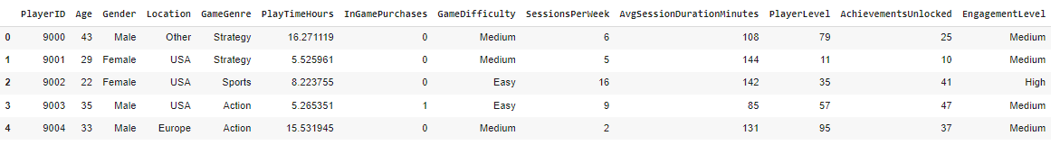
Recapitulando...
Dataset: Predict Online Gaming Behavior Dataset
Objetivo: Predizer a retenção de um jogador (Baixo, Média e Alta)

Slide 3
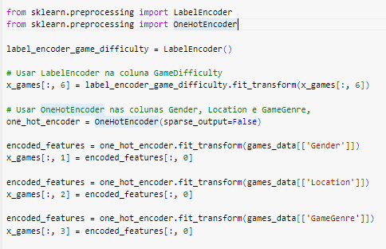
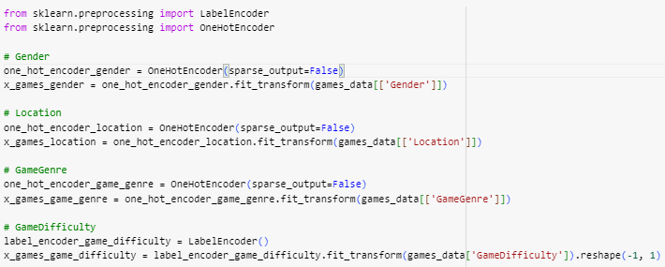
Ajuste: Colunas duplicadas
Antes:
Depois:

Slide 4
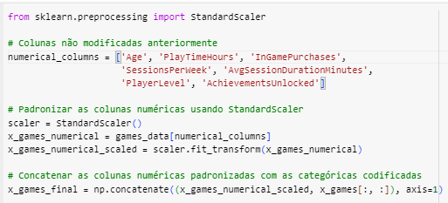
Ajuste: Correção StandardScaler
Antes:

Slide 5
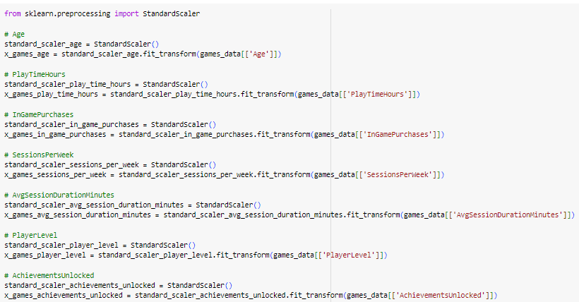
Ajuste: Correção StandardScaler
Depois:

Slide 6
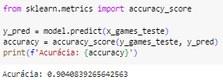
Acurácia final (com os ajustes)

Slide 7
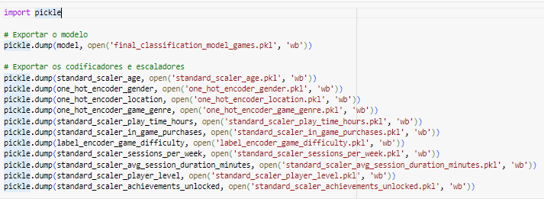
Exportando modelo e codificadores

Slide 8
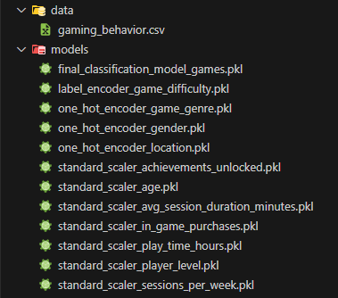
Arquivos para a aplicação Streamlit

Slide 9
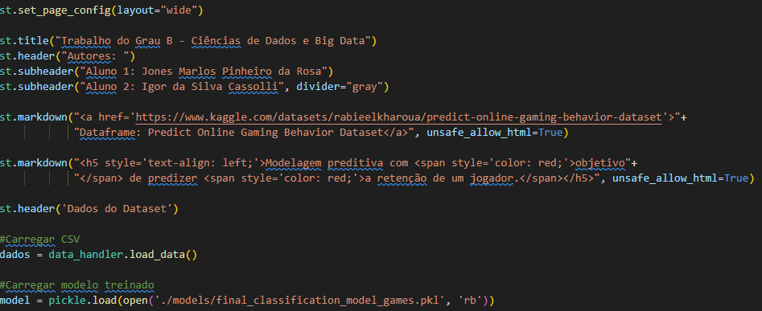
Montando header

Slide 10
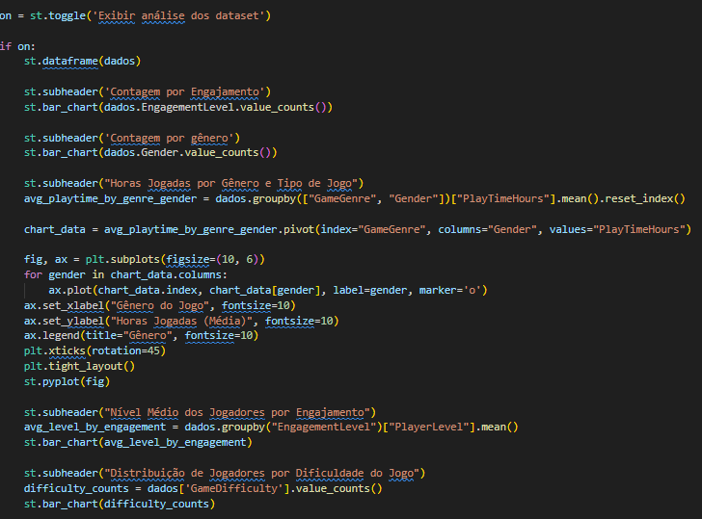
Mostrando gráficos dos dados

Slide 11
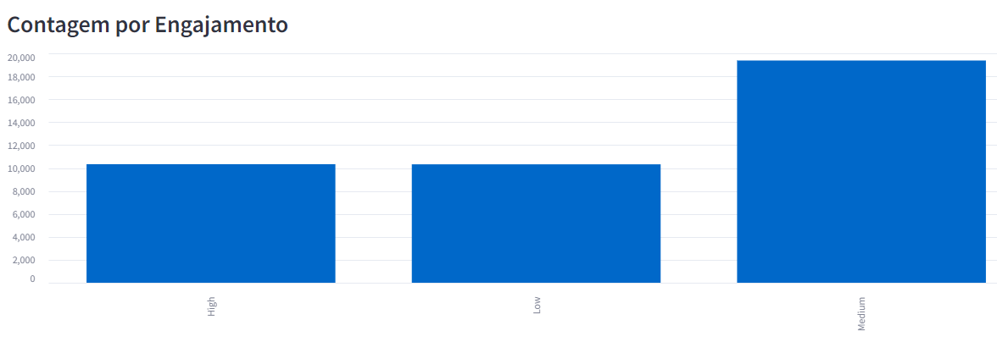
Mostrando gráficos dos dados
Exemplo gráfico:

Slide 12
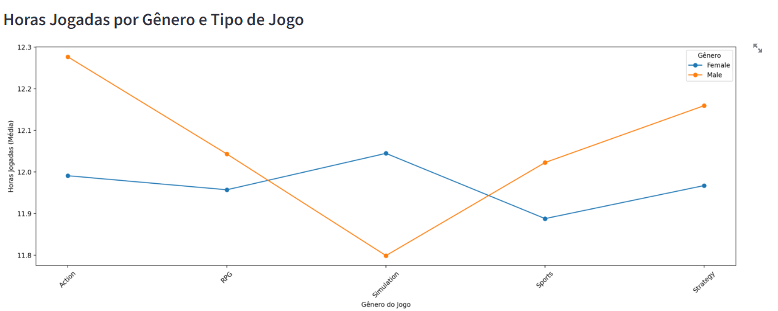
Mostrando gráficos dos dados
Exemplo gráfico:

Slide 13
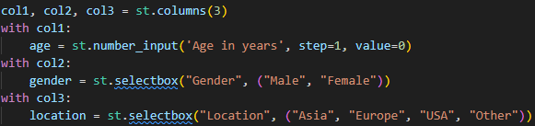
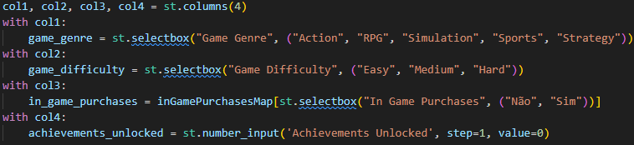
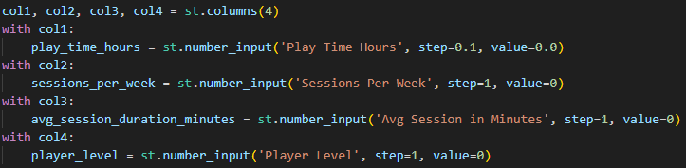
Formulário para predição

Slide 14
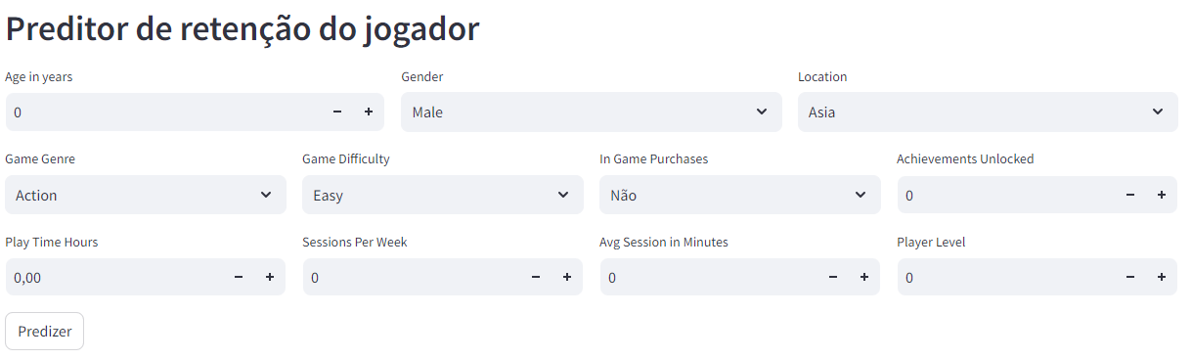
Formulário para predição

Slide 15
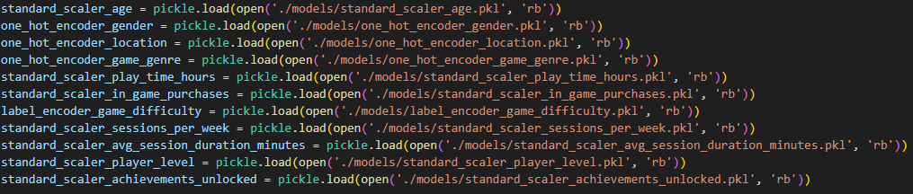
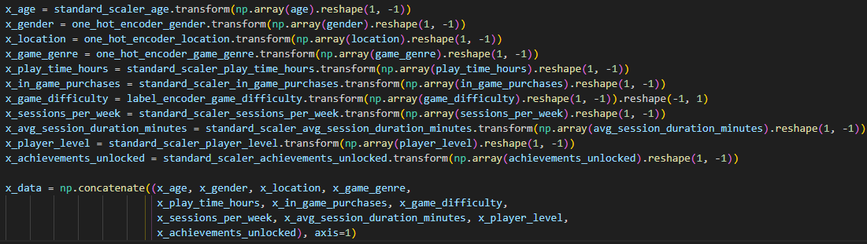
Enviando dados para o modelo
Carregando codificadores:
Usando codificadores e
juntando os dados para
predição:

Slide 16
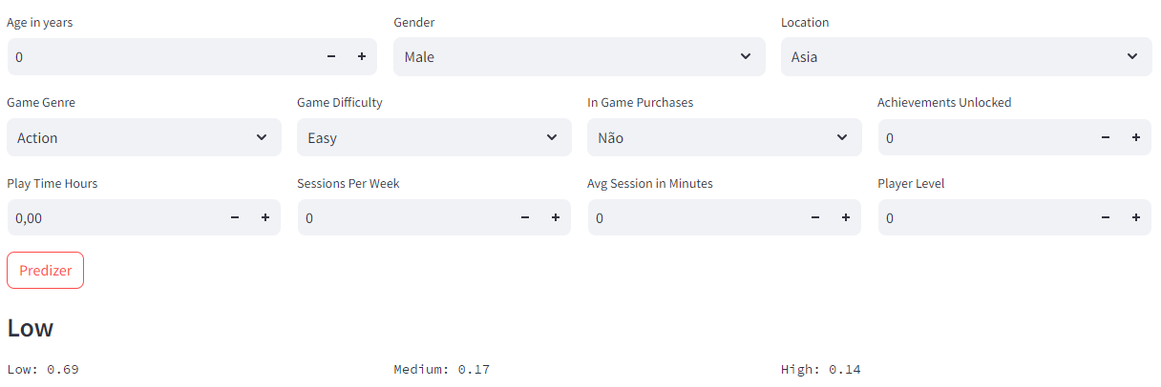
Resultado

